Slide 1
System I/O
Introduction to Computer Systems
2025 Fall

Slide 2
Outline
系统级I/O
Linux文件与文件系统
Unix I/O, Standard I/O, Robust I/O

Slide 3
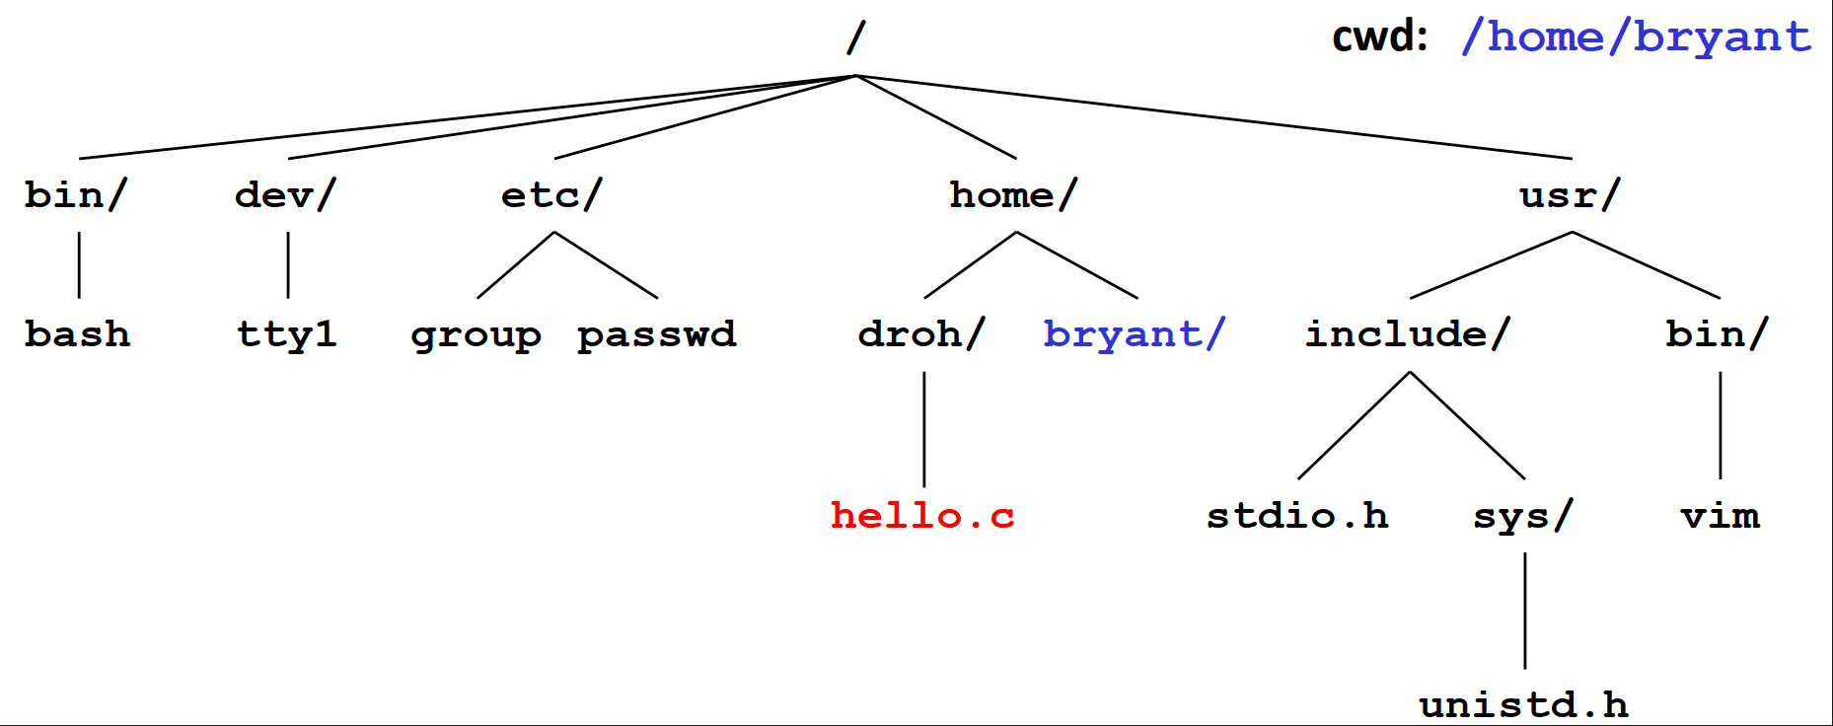
Linux 文件与文件系统
文件：字节序列，在OS看来没有区别
Everything is a file.
文件类型
普通文件：一般分为文本文件与二进制文件
目录文件：包含一组链接（link），每个链接将一个文件名映射到一个文件
目标文件：文件夹；链接：目录项（并非文件本身）
套接字（socket）文件：与另一个进程通过网络进行通信的文件
其他：命名通道、符号链接（软链接/快捷方式）、字符设备和块设备
文件系统：管理文件
目录层次结构
绝对路径：/home/droh/hello.c
相对路径：../droh/hello.c
Notes:
第18讲研讨题1﻿（ 1） 基于课件第 4~5 页， 说明 Unix I/O 和文件的关系

Slide 4
Unix I/O
所有I/O设备（键盘、鼠标…）都被抽象成文件：Unix I/O作为接口
打开文件被加载到虚拟内存中
内存映射I/O：从内存读文件：input；向内存写文件：output
接口：系统调用
打开文件（open）
内核记录文件的全部信息，并向用户程序提供文件描述符（fd）
一个进程开始时，stdin(0), stdout(1), stderr(2)
改变当前的文件位置（seek）
文件位置：从文件开头起始的字节偏移量
读写文件（read/write）
EOF：当需要读写的位置超过了文件本身的大小时，会触发EOF
关闭文件（close）：回收文件描述符，释放资源
都是系统调用：发生错误返回-1，并设置errno
Notes:
第18讲研讨题1﻿（ 1） 基于课件第 4~5 页， 说明 Unix I/O 和文件的关系

Slide 5
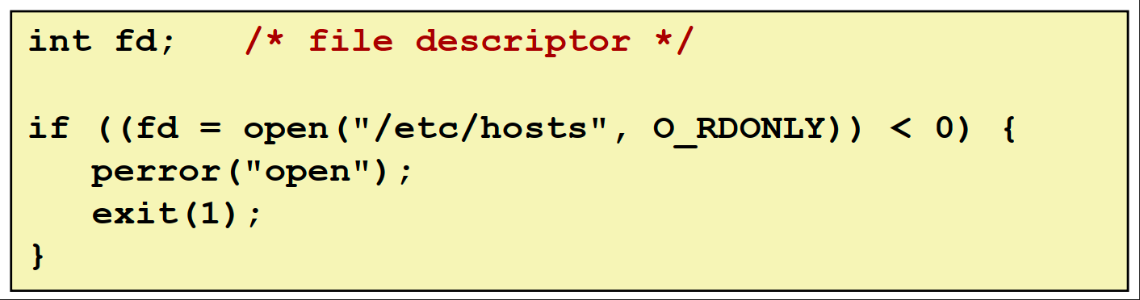
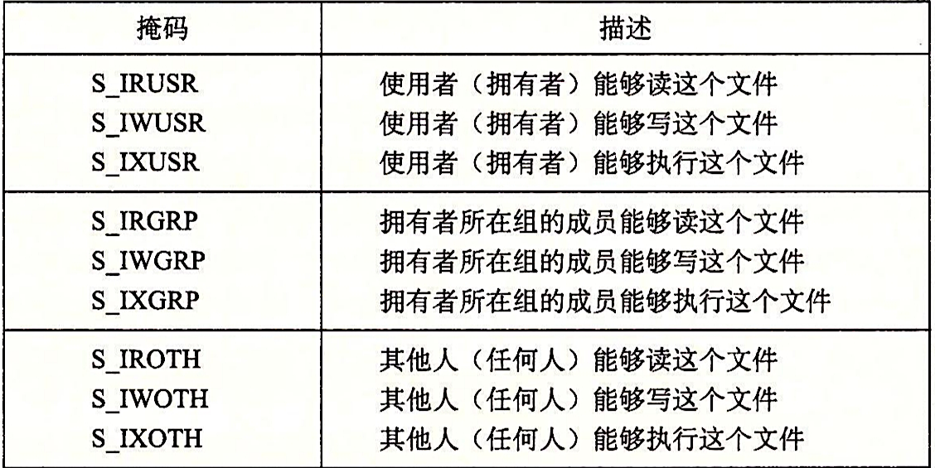
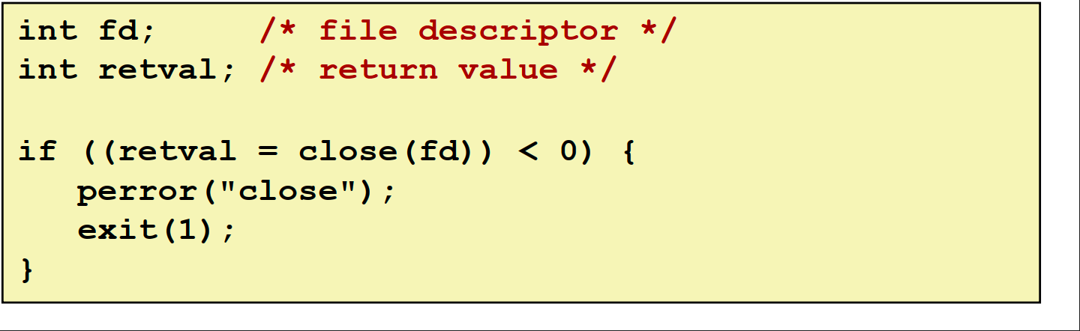
打开/关闭文件
int open(char *filename, int flags, mode_t mode);
读取名为filename的文件，返回新文件描述符
一般总是未打开的最小描述符
flags：如何访问这个文件
O_RDONLY, O_WRONLY, O_RDWR
O_CREAT, O_TRUNC, O_APPEND
mode：新文件的访问权限（右表）
只有在flags中包含O_CREAT时这个参数才有效
返回文件描述符
不带O_CREAT，打开不存在的文件时返回-1
int close(int fd);
关闭一个已关闭的描述符会报错
Notes:
第18讲研讨题1﻿﻿（ 3） 参考课件第 11~12 页， 写一个简单的打开文件和关闭文件的程序。如果不做错误检查，当打开不存在的文件时， 会发生什么？ 如果用了课件上展示的带错误检查的代码， 又会发生什么？

Slide 6
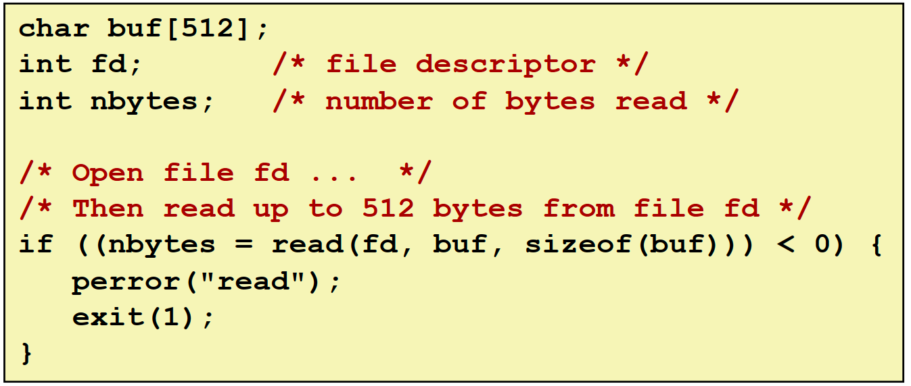
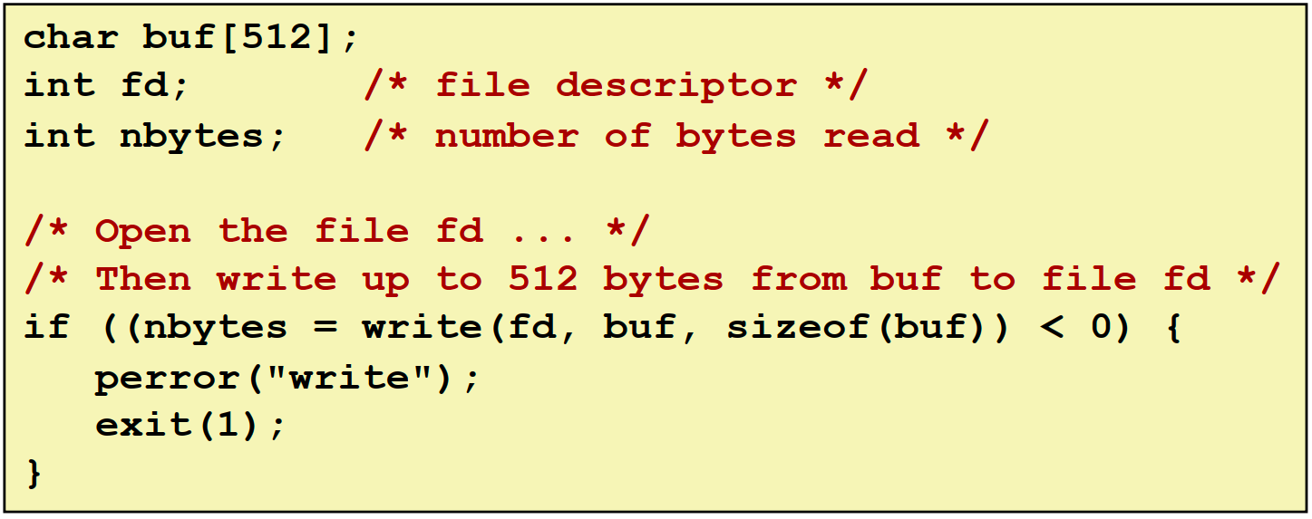
读/写文件
ssize_t read(int fd, void *buf, size_t n);
ssize_t write(int fd, const void *buf, size_t n);
ssize_t有符号，size_t无符号
buf：读写的内存位置，也叫用户缓冲区
n：要读写的字节数
返回真正读写的字节数或-1

Slide 7
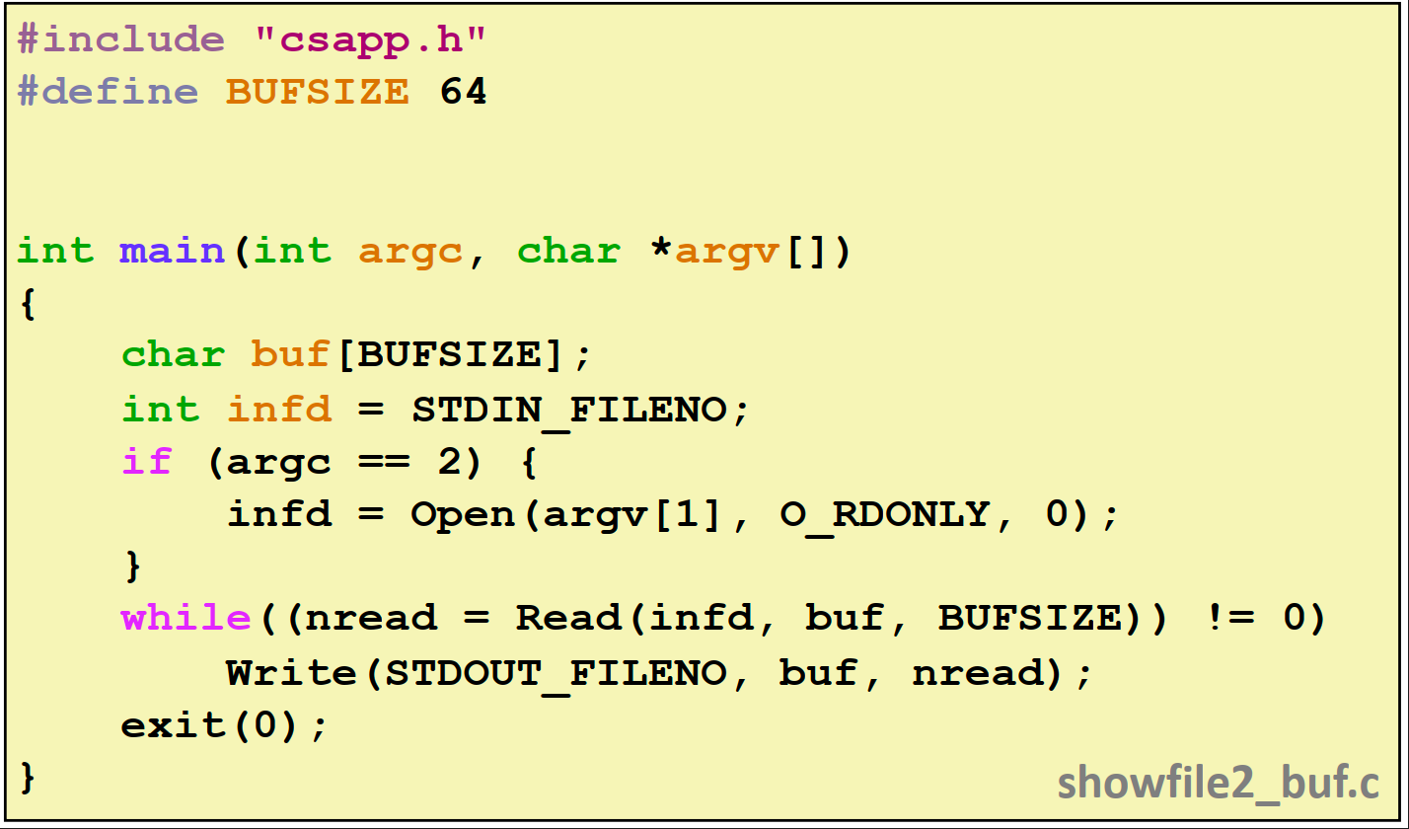
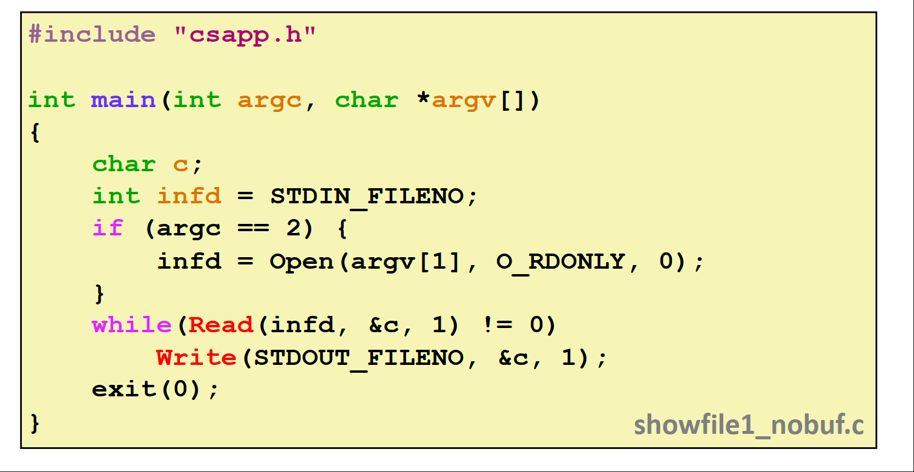
Unix I/O read/write函数无内部缓冲区
Notes:
第18讲研讨题1﻿（ 4） 结合课件第 11~14、 16 页， 解读第 15 和 17 页的两个程序示例。

Slide 8
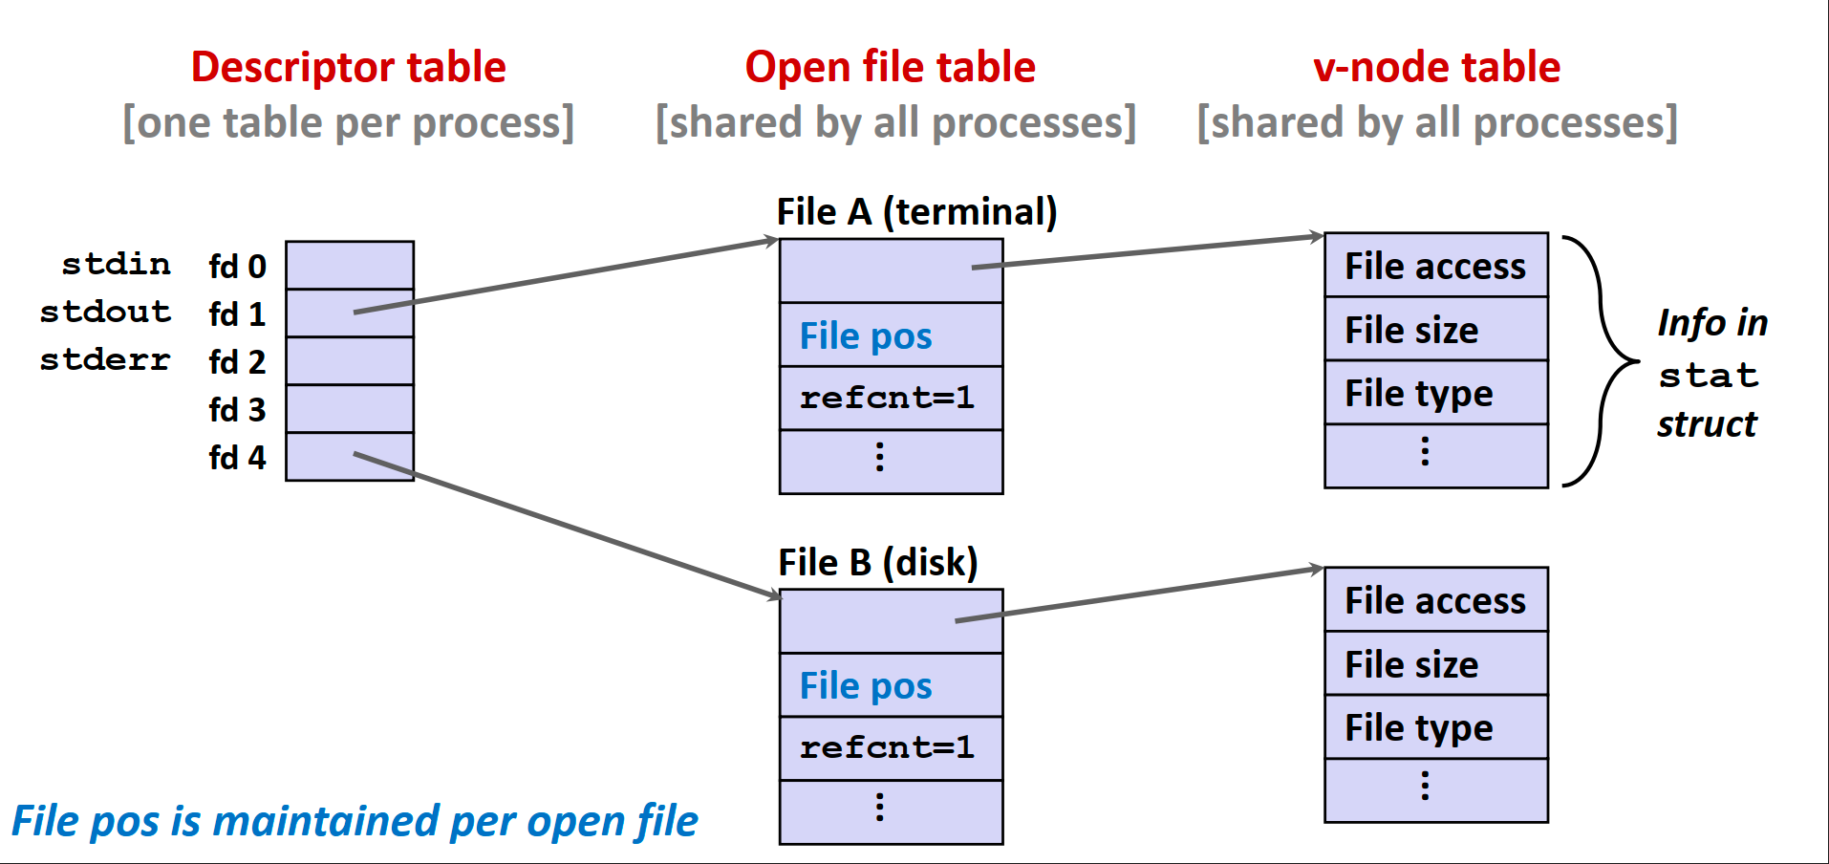
内核对已打开文件的标识和管理
每次open使用1个新的描述符
每个描述符对应1个文件表条目
每个文件表条目对应1个v-node
文件描述符表：一个大小确定的指针数组
从低索引到高索引使用
Notes:
第18讲研讨题1﻿（ 6）﻿基于课件第 21 页， 说明这三类表的作用， 图中显示出的每个表项的含义， 每类表在系统中有几张， 文件打开、 关闭、 读、 写时候， 哪些表项会发生变动。

Slide 9
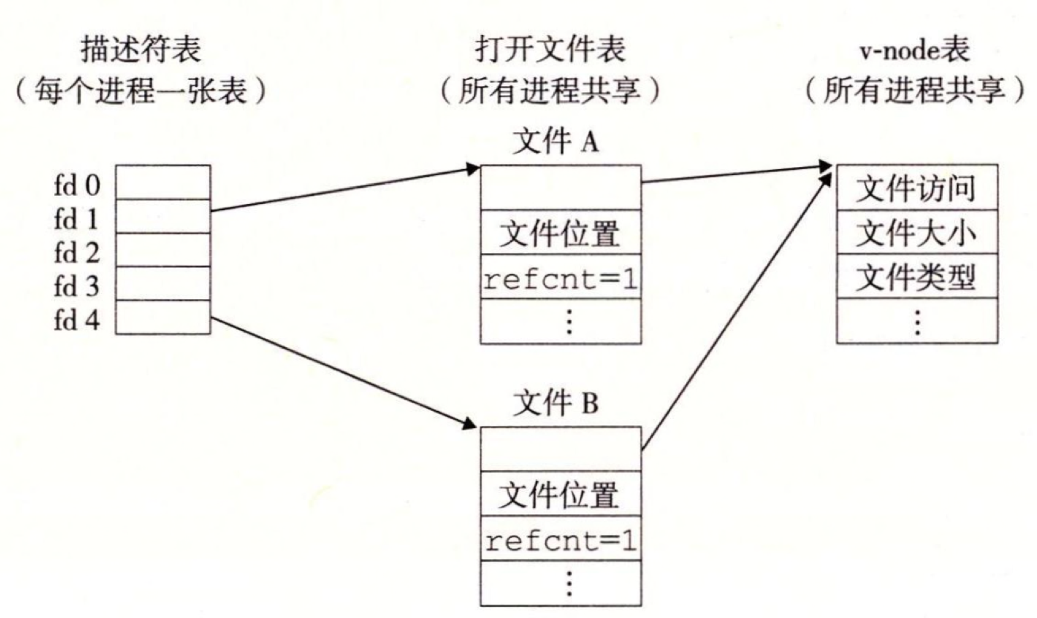
共享文件：打开同一个文件两次
A与B实际上是同一个文件
但File pos和refcnt相互独立
Notes:
第18讲研讨题1﻿（ 7）﻿﻿ 基于课件第 22~24 页， 讲解共享文件和创建进程时， 文件相关几个表的变化。

Slide 10
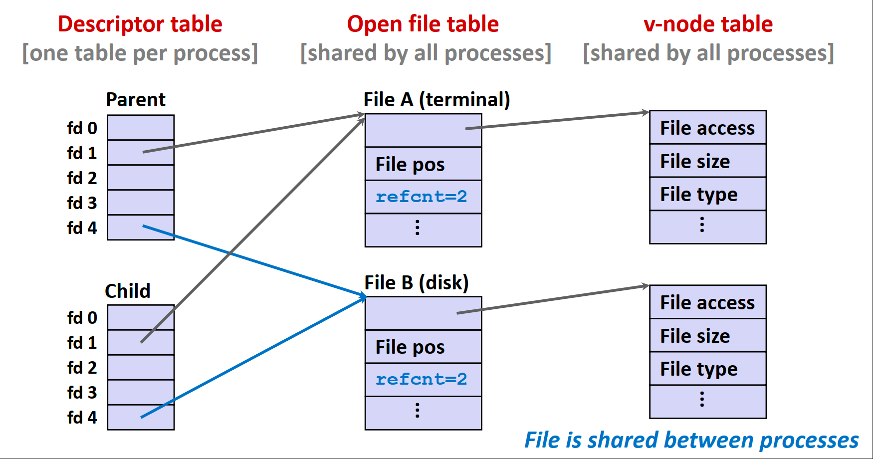
共享文件：父子进程
fork时内核会把父进程的描述符表复制一份给子进程
refcnt = 0 时才会内核才会删除已打开文件表表项
Notes:
第18讲研讨题1﻿（ 7）﻿﻿ 基于课件第 22~24 页， 讲解共享文件和创建进程时， 文件相关几个表的变化。

Slide 11
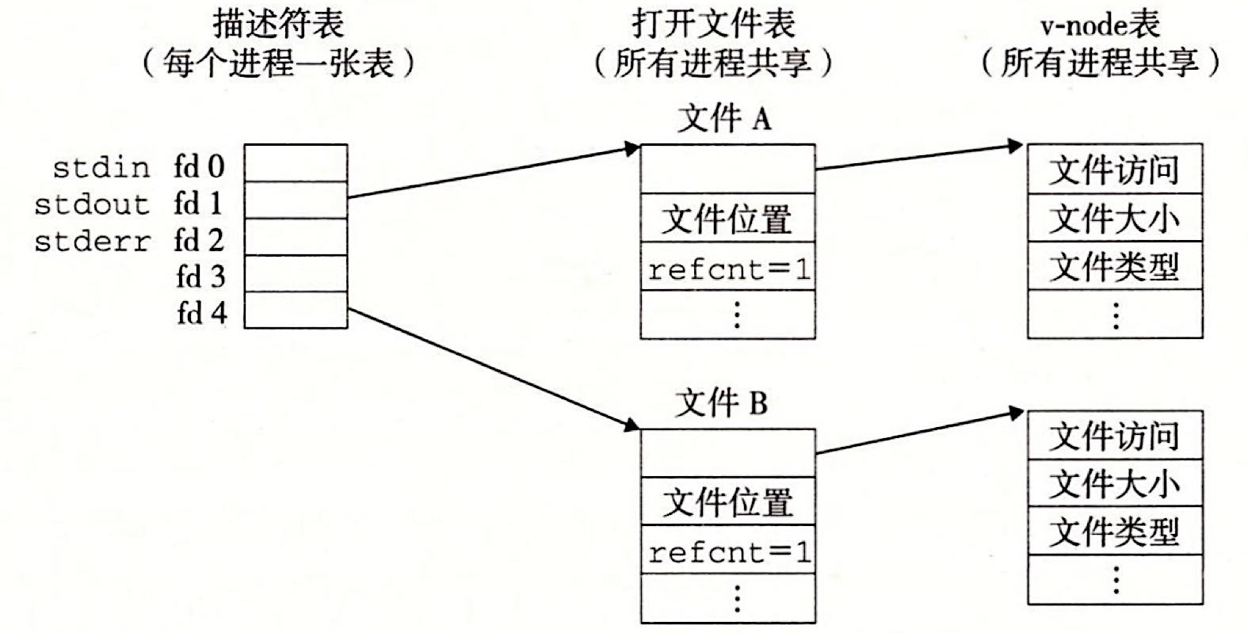
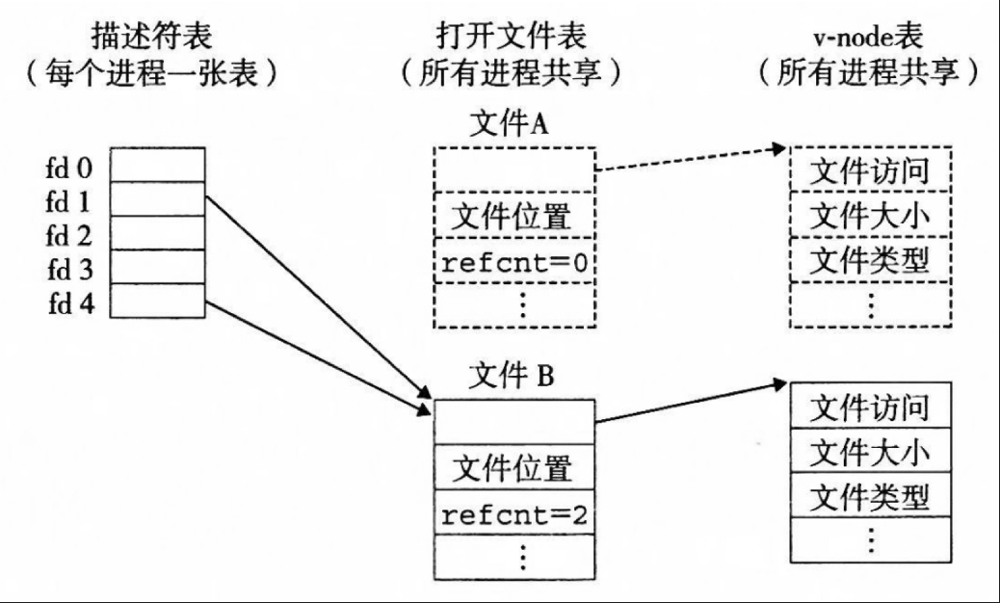
I/O 重定向
int dup2(int oldfd, int newfd);
如果newfd已经被使用，则复制前会先关闭对应文件
int dup(int fd);
dup2(4, 1)
Notes:
第18讲研讨题1﻿（ 8）﻿﻿﻿基于课件第 25~27 页， 讲解 I/O 重定向时， 文件相关几个表的变化。

Slide 12
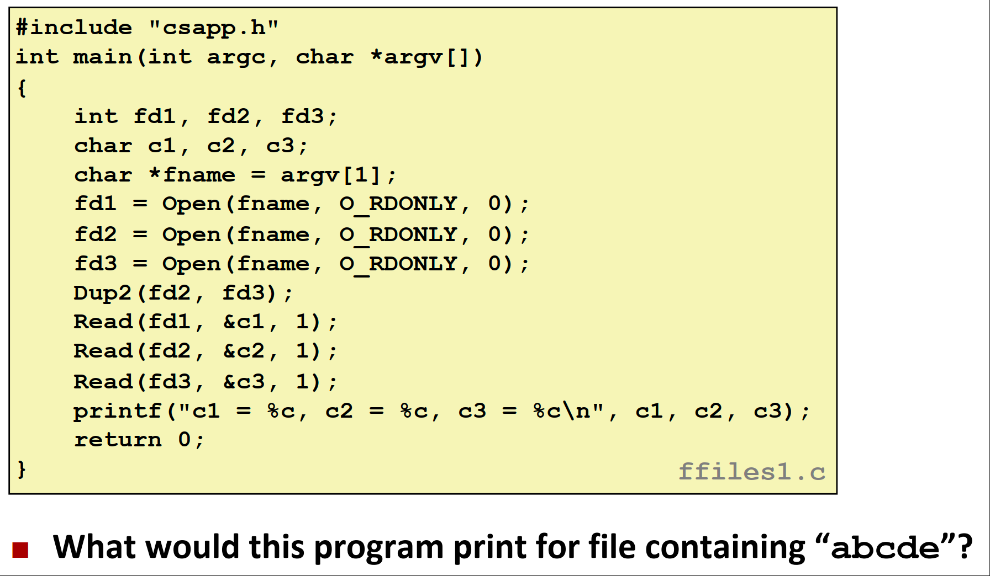
c1 = a, c2 = a, c3 = b
Notes:
﻿第18讲研讨题1（9） 基于课件第 28~31 页， 逐个讲解程序示例

Slide 13
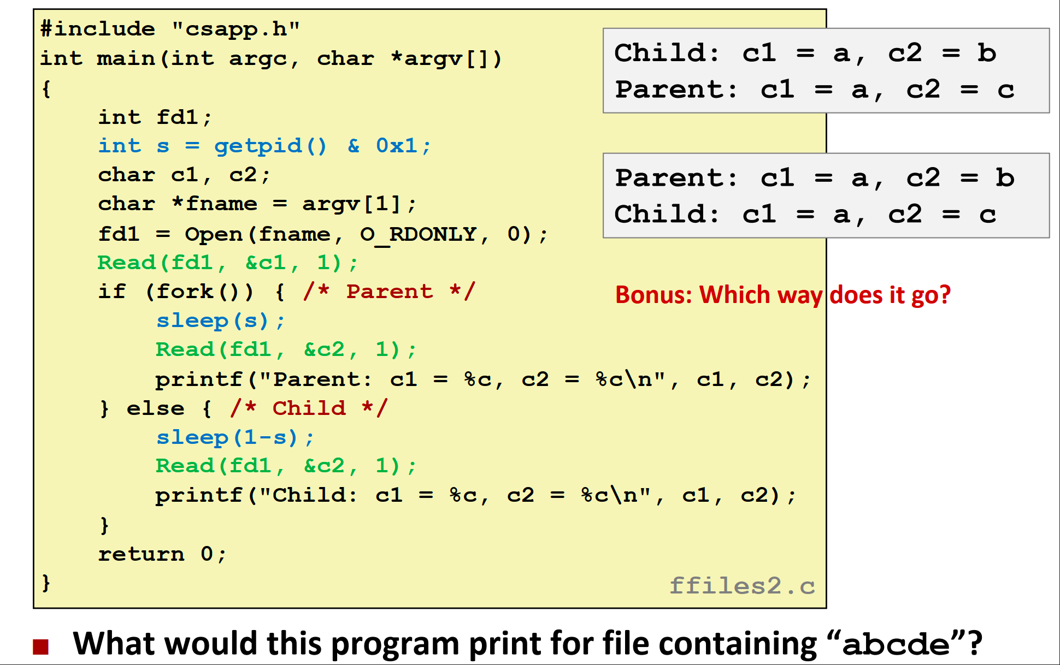
when s is odd
when s is even
Notes:
﻿第18讲研讨题1（9） 基于课件第 28~31 页， 逐个讲解程序示例

Slide 14
考虑以下代码，假设ICS.txt中的初始内容为"ICS!!!ics!!!"：
int fd = open("ICS.txt", O_RDWR | O_CREAT | O_TRUNC, S_IRUSR | S_IWUSR);
for (int i = 0; i < 2; ++i){
int fd1 = open("ICS.txt", O_RDWR | O_APPEND);
int fd2 = open("ICS.txt", O_RDWR);
write(fd2, "!!!!!!", 6);
write(fd1, "ICS", 3);
write(fd, "ics", 3);
}
假设所有系统调用均成功，则这段代码执行结束后，ICS.txt的内容为（）：
A．ICSics
B．!!!icsICS
C．!!!icsics!!!ICSICS
D．!!!icsICSICS
答案：D
1、由于fd打开时flags带有O_TRUNC，所以初始内容全部清空。
2、fd1的带有O_APPEND，所有每次write均在末尾添加。
3、fd在循环体外，会保持之前的文件位置。

Slide 15
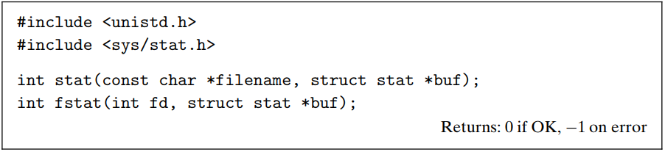
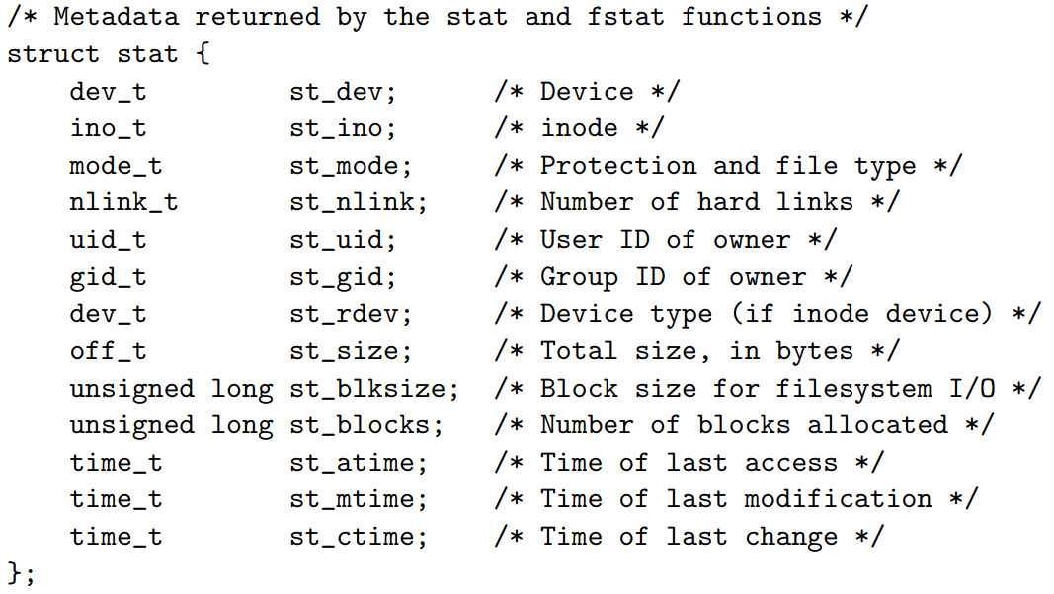
获取metadata
stat接收文件名，fstat接收文件描述符
st_mode编码了文件访问许可位和文件类型
S_ISREG(buf->st_mode)
S_ISDIR(buf->st_mode)
S_ISSOCK(buf->st_mode)

Slide 16
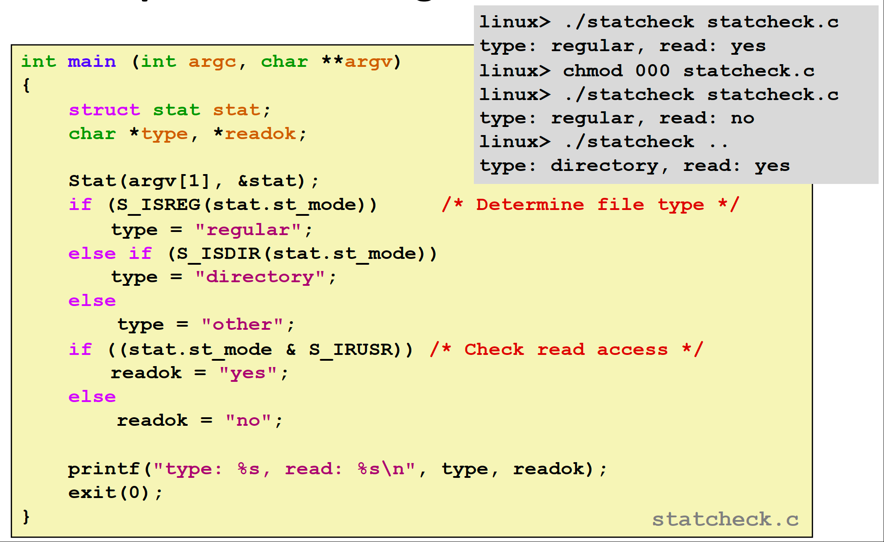
获取metadata
文件的所有权限均被移除（清零）
最左边的八进制位
中间的八进制位
最右边的八进制位
Notes:
第18讲研讨题1﻿﻿﻿（ 5） ﻿读课件第 19~20 页的代码， 尝试运行第 20 页的程序示例（ 可能要做少量改动）， 并做说明。 解释 chmod 000 statcheck.c 操作的含义， 选项 000 还可以换成哪些值？

Slide 17
Outline
计算机网络
简介
网络的组成
分层架构
WWW体系结构
网络编程
系统级I/O
Linux文件与文件系统
Unix I/O, Standard I/O, Robust I/O

Slide 18
不足值
不足值（short count）：读/写的字节数（返回值）少于用户要求的值
本地
读到EOF
从终端读文本行：读到\n就返回
写一般不产生不足值
网络/进程间通信（IPC）
读/写socket：内核缓冲区满、网络延迟、发送端接收端速度不匹配…
读/写管道：内核缓冲区满…
写会经常产生不足值

Slide 19
缓冲区
用户缓冲区：由程序员指定（用户地址空间中）
内部缓冲区：Standard I/O和RIO函数内部维护（用户地址空间中）
内核缓冲区/：内核维护，用户程序不可见（内核地址空间中）
目的：减少系统调用次数
思想：预取，每次多读一些
C application program
User buffer
Standard I/O
functions
RIO
functions
Standard I/O
buffer
RIO buffer
(func. with suffix b)
Unix I/O functions
(accessed via system calls)
Unix I/O
(no buffer)
Kernel
Kernel buffer

Slide 20
Standard I/O
Unix I/O的问题
产生不足值时不做处理
没有内部缓冲区
Standard I/O的解决方案
自动处理不足值：while循环，没读够就等待
引入内部缓冲区：每次多读一点，减少Unix I/O的调用次数
fopen, fclose, fread, fwrite, fgets, fputs, scanf, printf...
将打开文件抽象为文件流（file stream）：对文件描述符和缓冲区的抽象
全双工：进程可以在同一个流上执行读和写，但在C标准中有严格限制
原因：对同一个流的读写共用一个内部缓冲区和一个读写指针
读写指针：指向当前读写到的内部缓冲区位置（不同于文件指针）
读->写：fseek
写->读：fflush + fseek
exit, return from main, ‘\n’

Slide 21
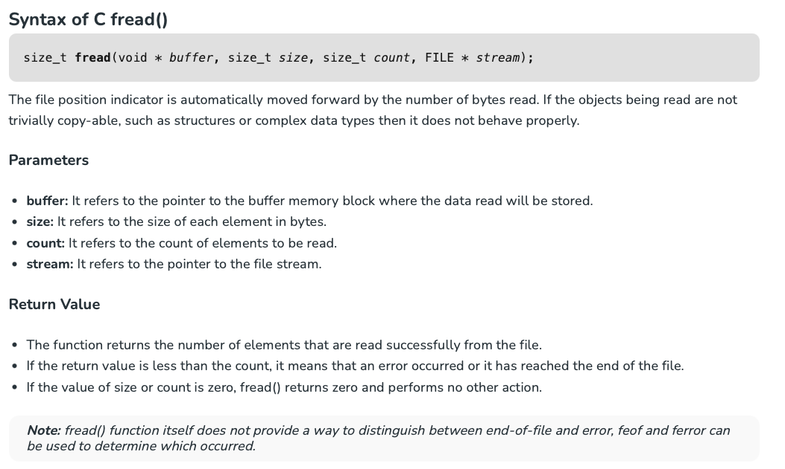
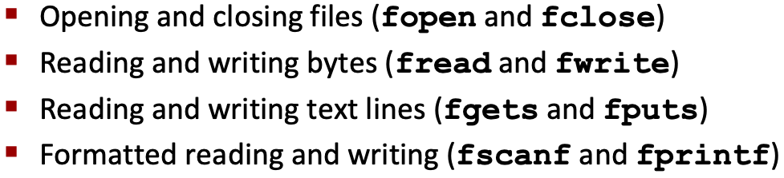
Standard I/O
用户缓冲区
除了EOF和error，其他不足值都可以被自动处理

Slide 22
为什么网络编程需要RIO
Standard I/O对全双工的支持不足
全双工：简单来说就是支持同时读和写（e.g., 读写交替进行）
Standard I/O支持全双工，但受到很严格的限制
读->写：fseek
写->读：fflush + fseek
根本原因：对同一个流的读写共用一个内部缓冲区和一个读写指针
Standard I/O在网络编程中的问题
Socket要求I/O支持全双工
然而socket文件不支持fseek
RIO如何解决该问题
自定义内部缓冲区，不使用文件流
不允许写操作使用内部缓冲区
直接避免了读写共用内部缓冲区带来的麻烦

Slide 23
RIO
rio_readnb, rio_readlineb
处理了不足值，有自定义的内部缓冲区
返回条件：EOF/error/读够了
对于readlineb，还有读到‘\n’
有buffer的读和没有buffer的读不能混用
rio_readn, rio_writen
处理了不足值
返回条件：EOF/error/读够了

Slide 24
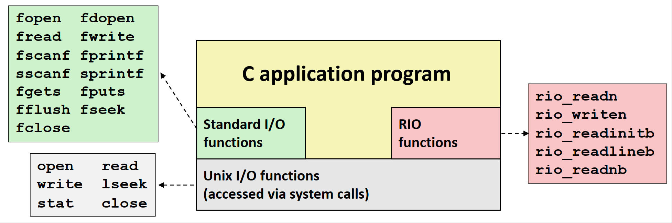
总结
Unix I/O: 无缓冲区，不处理不足值，从不等待
Standard I/O: 读写共用内部缓冲区，等待以处理不足值
RIO: 禁止写使用内部缓冲区，等待以处理不足值
Notes:
第18讲研讨题2﻿（ 1） 基于课件第 33~34 页， 说明列出的每个标准 I/O 函数的功能
第18讲研讨题2﻿（ 2） 基于课件第 35~36 页， 说明 I/O 操作为什么要用带缓冲的形式。
﻿第18讲研讨题2﻿（ 4） 基于课件第 40~42 页， 讲解 C 标准 I/O、 Unix I/O 和 RIO 三种方式在软件系统中所处的层次， 并简要介绍各自的代表函数。

Slide 25
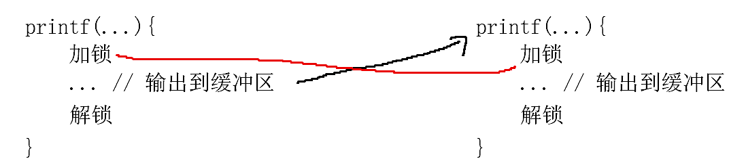
内部缓冲区与异步信号安全
Standard I/O函数都不是异步信号安全的
E.g., printf 死锁
锁：如果没有加过锁就继续，否则一直等待直到别人解锁
主程序和信号处理程序互相等待，造成死锁
主程序
信号处理程序
这就是shell lab信号处理程序中要用Safe I/O (SIO)的原因 :)

Slide 26

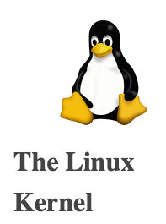
Unix? Linux? Ubuntu?
https://www.kernel.org/doc/html/latest/
https://github.com/torvalds

Slide 27
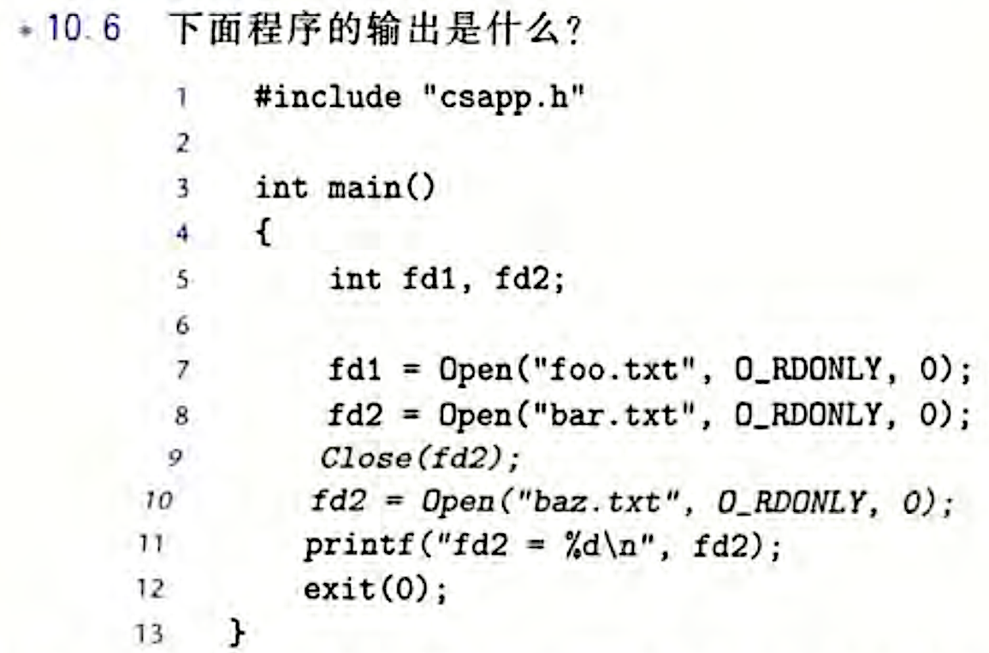
大班作业
fd2 = 4
Notes:
第18讲研讨题2﻿（ 1） 基于课件第 33~34 页， 说明列出的每个标准 I/O 函数的功能
第18讲研讨题2﻿（ 2） 基于课件第 35~36 页， 说明 I/O 操作为什么要用带缓冲的形式。
﻿第18讲研讨题2﻿（ 4） 基于课件第 40~42 页， 讲解 C 标准 I/O、 Unix I/O 和 RIO 三种方式在软件系统中所处的层次， 并简要介绍各自的代表函数。

Slide 28
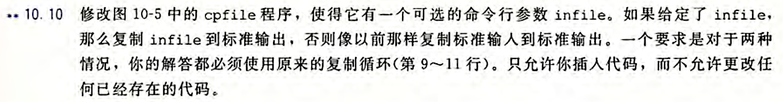
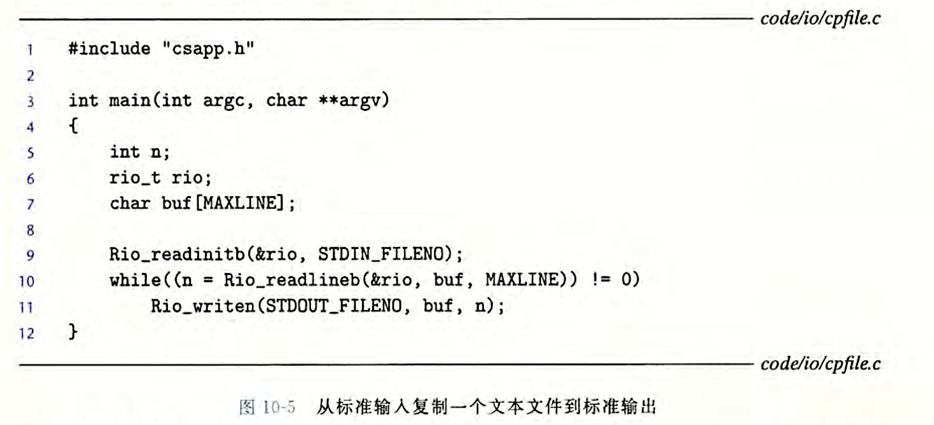
大班作业
在第8行插入
从argc/argv判断是否有infile
如果有，则打开
dup2(infile_fd, STDIN_FILENO)
Notes:
第18讲研讨题2﻿（ 1） 基于课件第 33~34 页， 说明列出的每个标准 I/O 函数的功能
第18讲研讨题2﻿（ 2） 基于课件第 35~36 页， 说明 I/O 操作为什么要用带缓冲的形式。
﻿第18讲研讨题2﻿（ 4） 基于课件第 40~42 页， 讲解 C 标准 I/O、 Unix I/O 和 RIO 三种方式在软件系统中所处的层次， 并简要介绍各自的代表函数。

Slide 29
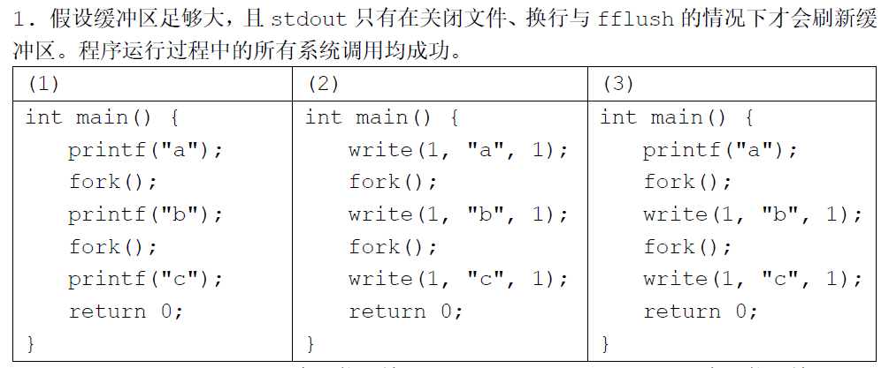
abcabcabcabc
是
c c
c c
a
a
b
b
a
b
a
b
abcabcabcabc

Slide 30
1
2
4
a
c
b
c
a
b
c
c

Slide 31
4
2
4
b
c
a
a
b
c
a
a
b
c
a
a
c
a

Slide 32

Thank you!

